Slide 1
안드로이드 가이드라인

Slide 2
레이아웃 내에서 가이드라인 값을 기준으로 뷰를 배치할 수 있다
해상도에 따른 UI를 쉽고 간편하고 깔끔하게 짤 수 있다
Constraint Layout 내에서만 사용이 가능하다

Slide 3
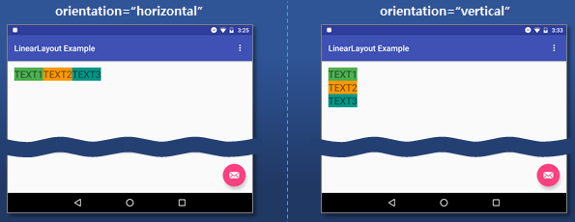
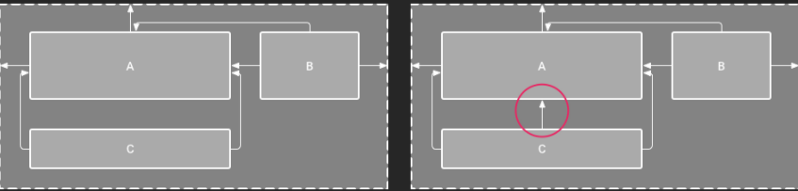
Linear Layout
가장 많이 사용되고
직관적이며
사용이 편하지만
가로(horizontal)세로(vertical)
가 자유롭지 못하여
UI가 못생겨 보인다
Constraint Layout
크고 복잡한
레이아웃을 만들기 편하다
보기의 위치를
정의하려면 보기의
가로 및
세로 제약조건을 각각
하나 이상 추가해야 합니다

Slide 4
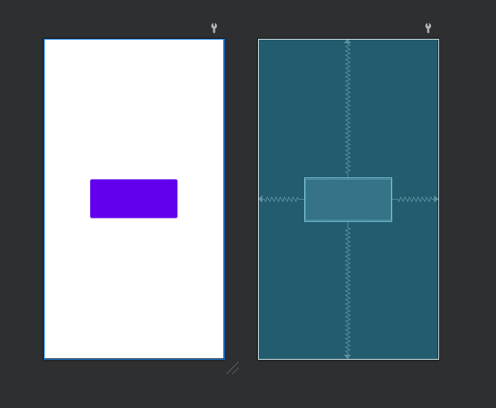
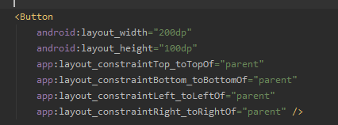

Slide 5
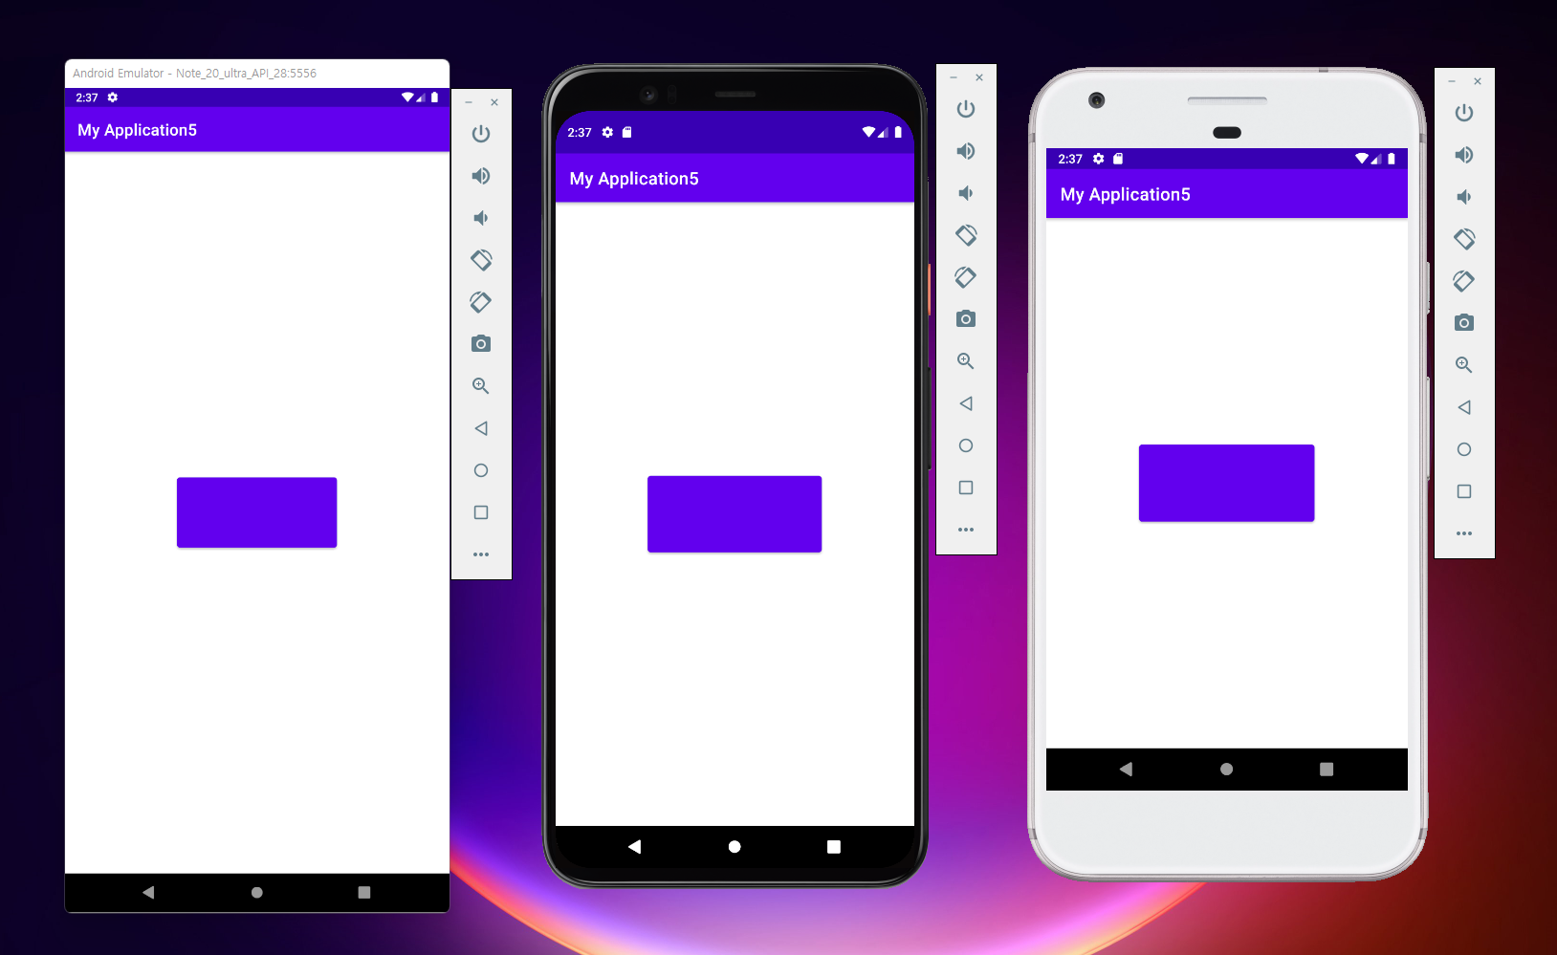

Slide 7
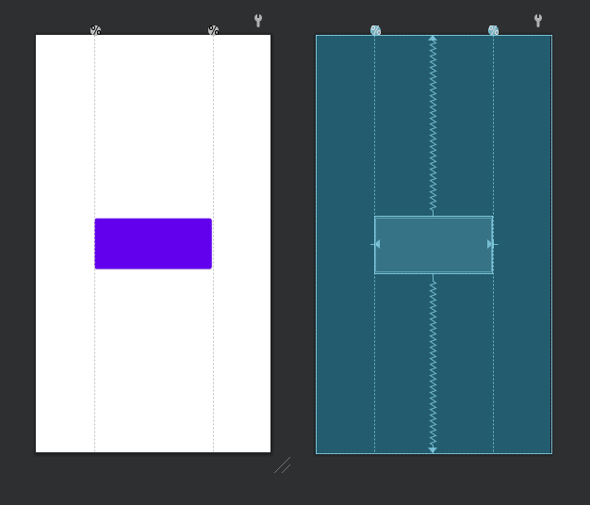
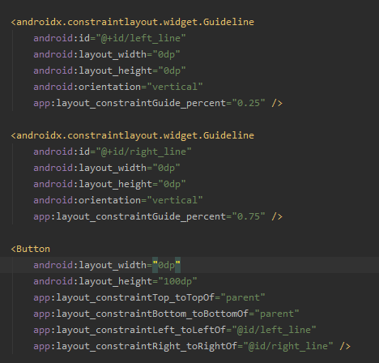

Slide 8
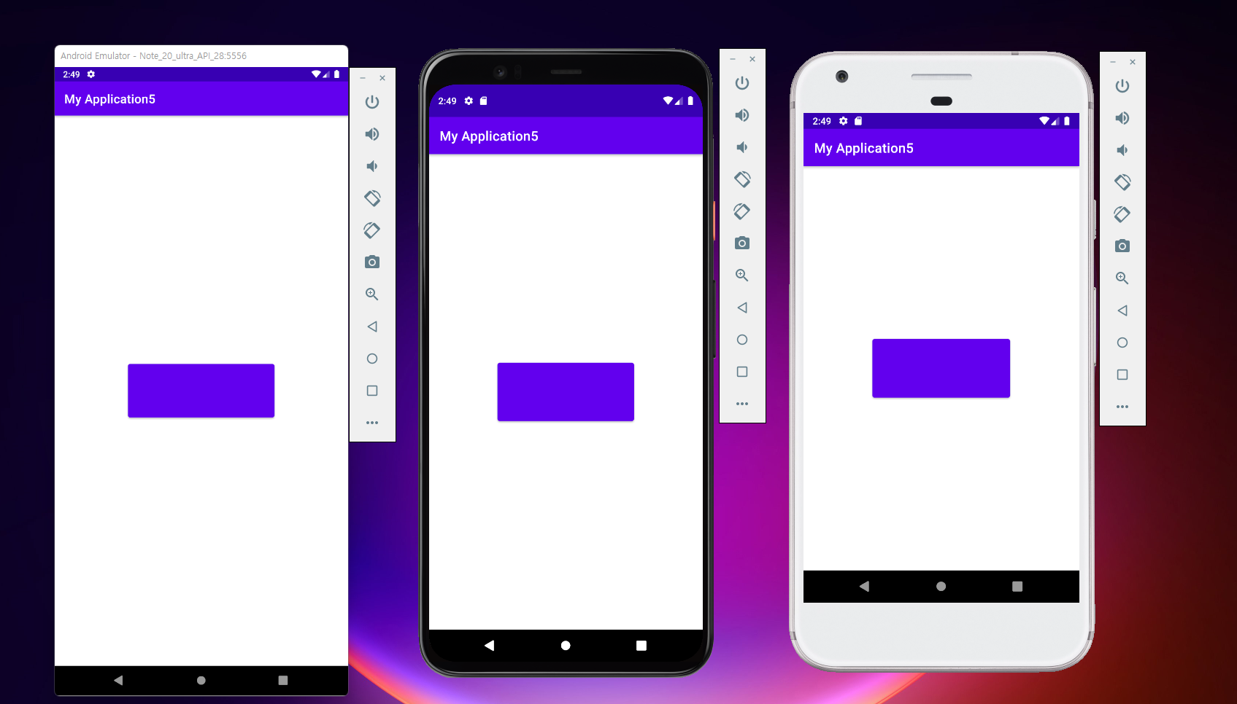

Slide 10
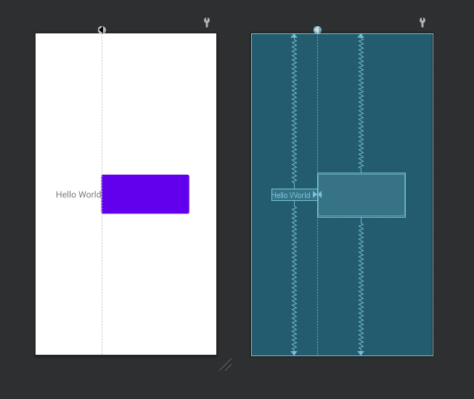
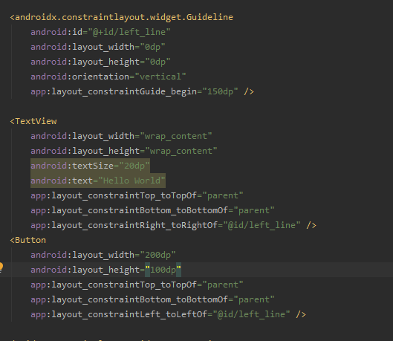

Slide 11
